Slide 1
PROJET JEE / ANDROID
Soutenance de projet
Rodolphe Fauquez
Valentin Delplanque
Antoine Blondel
Loïc Van Inghelandt
2015

Slide 2

L’équipe
Rodolphe Fauquez
Chef de projet, développeur Androïd
Valentin Delplanque
Développeur Androïd
Antoine Blondel
Développeur JAVA EE
Loïc Van Inghelandt
Développeur JAVA EE

Slide 3
Sommaire
Rappel du besoin
Contraintes du projet
Architecture
Organisation
Démonstration
Perspectives d’évolution
Conclusion

Slide 4
Rappel du besoin
Le PuyDuFou
Le puy du fou est un parc historique qui souhaite développer une application Androïd pour ses visiteurs.
Fonctionnalités demandées
Les utilisateurs doivent pouvoir afficher un écran qui donne tous les spectacles à venir.
Un visiteur doit pouvoir créer son programme de la journée selon ses envies, le smartphone lui indiquera alors où il doit aller au fur et à mesure de la journée.
Le smartphone doit calculer automatiquement le meilleur planning du jour en maximisant le rapport temps/durée des spectacles, tout en prenant en compte les temps de déplacement, de repas et de pauses.
Affichage des informations relatives à un spectacle, durée, horaires, date création, nombre d’acteur, évènement historique lié, etc.
Possibilités de noter un spectacle, la moyenne de toutes les notes individuelles du spectacle sera affichée après le vote.
Informations sur les restaurants et boutiques
Connexion aux réseaux sociaux, envoi de statuts, commentaires, tweet, mais aussi de photos contextualisées avec un décor ajouté en filtre sur la photo.
Le Smartphone donne des informations historiques en rapport avec le spectacle à venir, mais aussi pour ce spectacle, des anecdotes ou des chiffres relatifs au parc. (les informations peuvent être données sous forme de questions – optionnel)

Slide 5
Contraintes
Groupe de 4 personnes
Du 15/06 au 18/06
JEE
Androïd

Slide 6
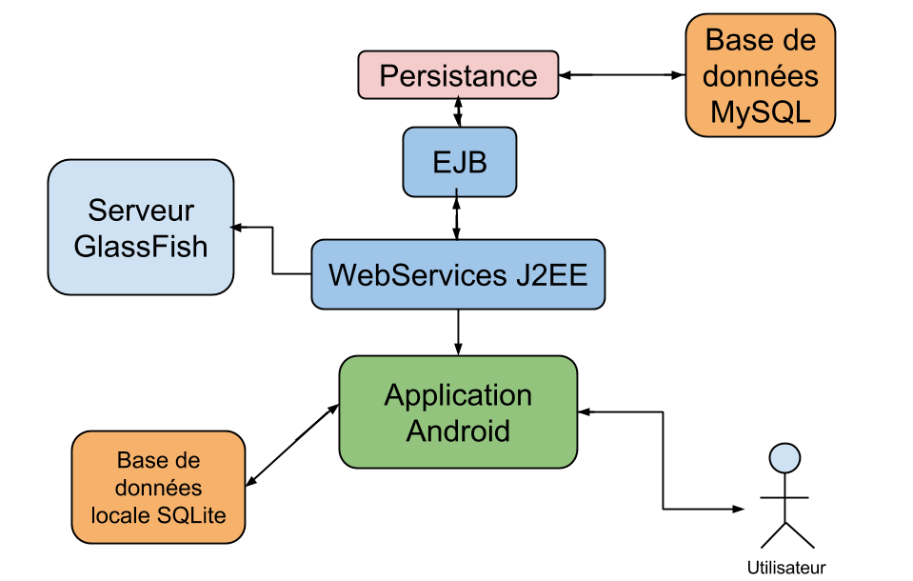
Architecture

Slide 7
Organisation

Slide 8
Démonstration
Côté serveur
Côté client

Slide 9
Perspectives d’évolution
Calculer le meilleur planning en temps réel avec le GPS
Meilleure performance de l’application
Améliorer la création de planning en affichant la durée des spectacles et en rejetant les incohérences au niveau des horaires
Gérer plus d’erreurs et réaliser plus de tests
Le plan pourrait être réalisé sous forme interactive

Slide 10
Conclusion
Mise en pratique / Apport de connaissances
Travail en équipe

